Slide 1
Interpolasi

Slide 2
Definisi interpolasi
Adalah mencari nilai suatu fungsi yang tidak diketahui diantara beberapa nilai fungsi yang diketahui pada tabel fungsi tersebut

Slide 3
Definisi interpolasi
x | f(x)
0.0 | 0.000
0.2 | 0.406
0.4 | 0.846
0.6 | 1.368
0.8 | 2.060
1.0 | 3.114
1.2 | 5.114
Contoh mencari nilai fungsi f(0.1), f(0.35) dan f(1.11)
Interpolasi balik = mencari nilai x dari variable f(x)
Contoh mencari nilai x untuk f(x)=3.015 atau f(x)=1.555

Slide 4
Equispaced vs Non-Equispaced
Tabel equispaced = tabel yang mempunyai nilai beda variabel yang sama (Δx=konstan)
Tabel non-equispaced = tabel yang tidak mempunyai nilai beda variabel yang sama (Δx tidak konstan)

Slide 5
Tabel beda hingga
x | f(x) | Δf(x) | Δ²f(x) | Δ³f(x) | Δ⁴f(x) | Δ⁵f(x) | Δ⁶f(x)
0.0 | 0.000 |  |  | 0.048
 |  | 0.406
0.2 | 0.406 |  | 0.034
 |  | 0.440
0.4 | 0.846 |  | 0.082 |  | 0.040
 |  |  |  | 0.088 |  | 0.064
 |  | 0.552
0.6 | 1.368 |  | 0.170 |  | 0.104 |  | 0.254
 |  | 0.692 |  | 0.192 |  | 0.318
0.8 | 2.060 |  | 0.361 |  | 0.422
 |  | 1.054
 |  |  |  | 0.614
1.0 | 3.114
 |  |  | 0.976
 |  | 2.030
1.2 | 5.114

Slide 6
Penyelesaian Persoalan Interpolasi
Newton Gregory Forward
Newton Gregory Backward
Stirling
Lagrange
Hermitte

Slide 7
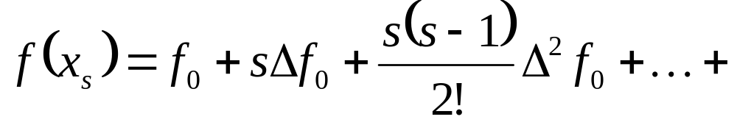
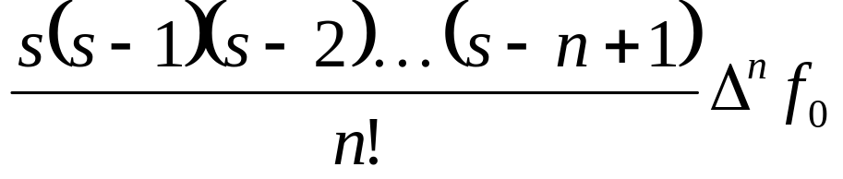
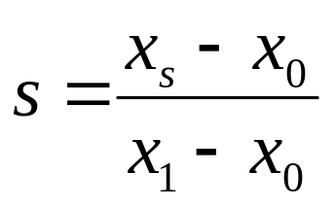
Newton Gregory Forward
Menyelesaikan masalah interpolasi dengan persamaan
dimana

Slide 8
Kelemahan NGF
Hanya dapat digunakan menyelesaikan persoalan interpolasi equispaced
Menyelesaikan permasalahan untuk nilai x_{s} terletak diantara x₀ dan x₁
Tidak dapat menyelesaikan persoalan interpolasi balik

Slide 9
Keuntungan NGF
Metode yang efektif untuk mencari nilai f(x) di sekitar titik awal

Slide 10
Tabel beda NGF
s | x | f(x) | Δf(x) | Δ²f(x) | Δ³f(x) | Δ⁴f(x) | Δ⁵f(x)
0 | x₀ | f₀ |  |  | Δ³f₀
 |  |  | Δf₀
1 | x₁ | f₁ |  | Δ²f₀
 |  |  | Δf₁
2 | x₂ | f₂ |  | Δ²f₁ |  | Δ⁴f₀
 |  |  | Δf₂
 |  |  |  |  | Δ³f₁ |  | Δ⁵f₀
3 | x₃ | f₃ |  | Δ²f₂ |  | Δ⁴f₁
 |  |  | Δf₃ |  | Δ³f₂
4 | x₄ | f₄ |  | Δ²f₃
 |  |  | Δf₄
5 | x₅ | f₅

Slide 11
Contoh soal
n | x | f(x)
0 | 1.0 | 1.449
1 | 1.3 | 2.060
2 | 1.6 | 2.645
3 | 1.9 | 3.216
4 | 2.2 | 3.779
5 | 2.5 | 4.338
6 | 2.8 | 4.898
Carilah nilai f(x_{s}) pada x_{s}=1.03 dengan metode NGF

Slide 12
Solusi
s | x | f(x) | Δf(x) | Δ²f(x) | Δ³f(x) | Δ⁴f(x) | Δ⁵f(x) | Δ⁶f(x)
0 | 1.0 | 1.449 |  |  | 0.012
 |  |  | 0.611
1 | 1.3 | 2.060 |  | -0.026
 |  |  | 0.585
2 | 1.6 | 2.645 |  | -0.014 |  | -0.006
 |  |  |  |  | 0.006 |  | 0.004
 |  |  | 0.571
3 | 1.9 | 3.216 |  | -0.008 |  | -0.002 |  | -0.01
 |  |  | 0.563 |  | 0.004 |  | 0.003
4 | 2.2 | 3.779 |  | -0.004 |  | 0.001
 |  |  | 0.559
 |  |  |  |  | 0.005
5 | 2.5 | 4.338
 |  |  |  | 0.001
 |  |  | 0.560
6 | 2.8 | 4.898

Slide 13
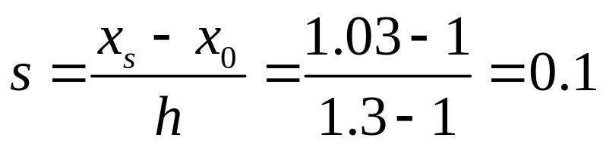
Solusi
Nilai s diperoleh
Nilai yang digunakan pada tabel beda digunakan pada persamaan NGF

Slide 14
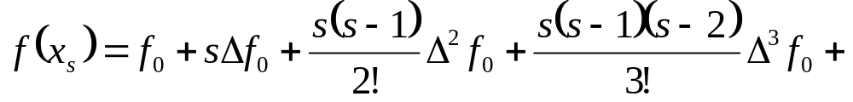
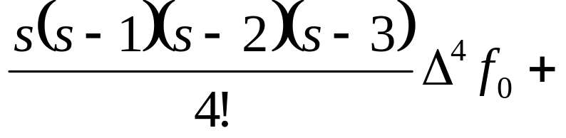
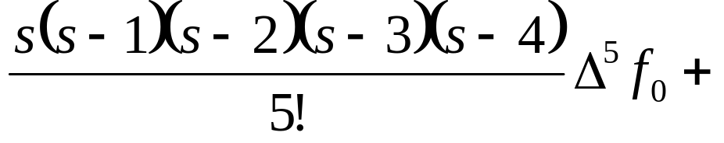
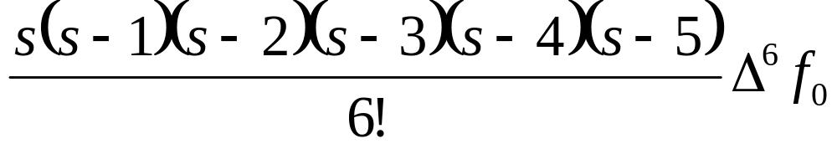

Solusi
Dari hasil tersebut diperoleh

Slide 15
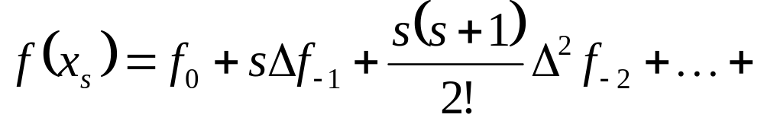
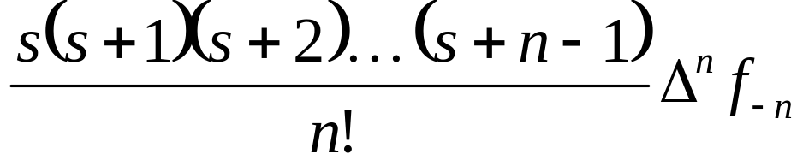
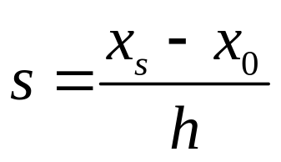
Newton Gregory Backward
Menyelesaikan masalah interpolasi dengan persamaan
dimana

Slide 16
Kelemahan NGB
Hanya dapat digunakan menyelesaikan persoalan interpolasi equispaced
Menyelesaikan permasalahan untuk nilai x_{s} terletak diantara x₀ dan x₁
Tidak dapat menyelesaikan persoalan interpolasi balik

Slide 17
Keuntungan NGB
Metode yang efektif untuk mencari nilai f(x) di sekitar titik akhir

Slide 18
Tabel beda NGB
s | x | f(x) | Δf(x) | Δ²f(x) | Δ³f(x) | Δ⁴f(x) | Δ⁵f(x)
-5 | x₋₅ | f₋₅ |  |  | Δ³f₋₅
 |  |  | Δf₋₅
-4 | x₋₄ | f₋₄ |  | Δ²f₋₅
 |  |  | Δf₋₄
-3 | x₋₃ | f₋₃ |  | Δ²f₋₄ |  | Δ⁴f₋₅
 |  |  | Δf₋₃
 |  |  |  |  | Δ³f₋₄ |  | Δ⁵f₋₅
-2 | x₋₂ | f₋₂ |  | Δ²f₋₃ |  | Δ⁴f₋₄
 |  |  | Δf₋₂ |  | Δ³f₋₃
-1 | x₋₁ | f₋₁ |  | Δ²f₋₂
 |  |  | Δf₋₁
0 | x₀ | f₀

Slide 19
Contoh soal
n | x | f(x)
-6 | 1.0 | 1.449
-5 | 1.3 | 2.060
-4 | 1.6 | 2.645
-3 | 1.9 | 3.216
-2 | 2.2 | 3.779
-1 | 2.5 | 4.338
0 | 2.8 | 4.898
Carilah nilai f(x_{s}) pada x_{s} =2.67 dengan metode NGB

Slide 20
Solusi
s | x | f(x) | Δf(x) | Δ²f(x) | Δ³f(x) | Δ⁴f(x) | Δ⁵f(x) | Δ⁶f(x)
-6 | 1.0 | 1.449 |  |  | 0.012
 |  |  | 0.611
-5 | 1.3 | 2.060 |  | -0.026
 |  |  | 0.585
-4 | 1.6 | 2.645 |  | -0.014 |  | -0.006
 |  |  |  |  | 0.006 |  | 0.004
 |  |  | 0.571
-3 | 1.9 | 3.216 |  | -0.008 |  | -0.002 |  | -0.01
 |  |  | 0.563 |  | 0.004 |  | 0.003
-2 | 2.2 | 3.779 |  | -0.004 |  | 0.001
 |  |  | 0.559
 |  |  |  |  | 0.005
-1 | 2.5 | 4.338
 |  |  |  | 0.001
 |  |  | 0.560
0 | 2.8 | 4.898

Slide 21
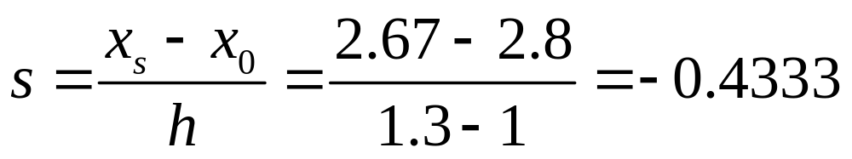
Solusi
Nilai s diperoleh
Nilai yang digunakan pada tabel beda digunakan pada persamaan NGB

Slide 22
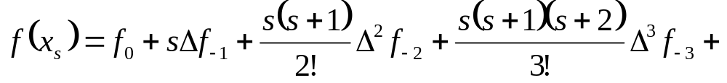
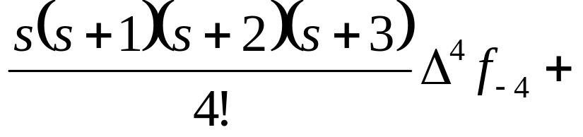
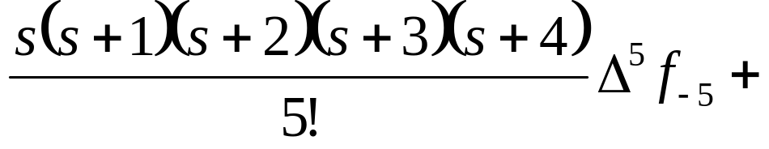
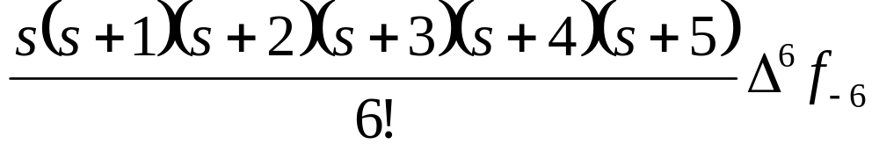

Solusi
Dari hasil tersebut diperoleh

Slide 23
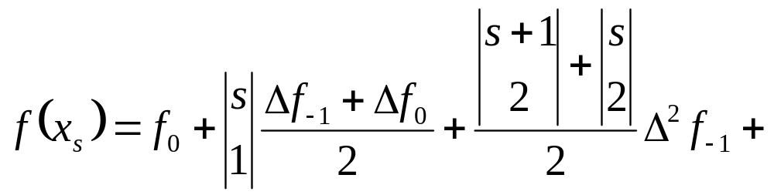
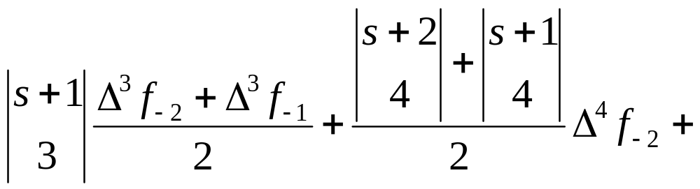
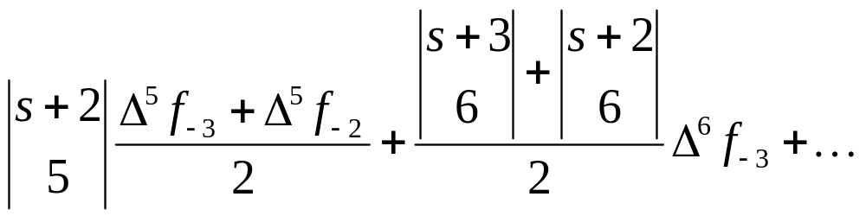
Stirling Method
Menyelesaikan masalah interpolasi dengan persamaan

Slide 24

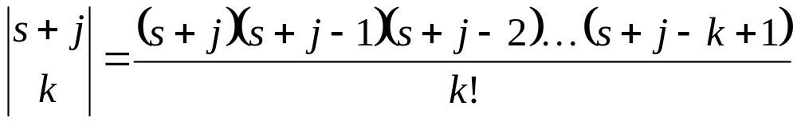
Stirling Method
dimana
sedangkan

Slide 25
Kelemahan Stirling
Hanya dapat digunakan menyelesaikan persoalan interpolasi equispaced
Menyelesaikan permasalahan untuk nilai x_{s} terletak diantara x₀ dan x₁
Tidak dapat menyelesaikan persoalan interpolasi balik

Slide 26
Keuntungan Stirling
Metode yang efektif untuk mencari nilai f(x) di sekitar titik tengah

Slide 27
Solusi
s | x | f(x) | Δf(x) | Δ²f(x) | Δ³f(x) | Δ⁴f(x) | Δ⁵f(x) | Δ⁶f(x)
-3 | x₋₃ | f₋₃ |  |  | Δ³f₋₃
 |  |  | Δf₋₃
-2 | x₋₂ | f₋₂ |  | Δ²f₋₃
 |  |  | Δf₋₂
-1 | x₋₁ | f₋₁ |  | Δ²f₋₂ |  | Δ⁴f₋₃
 |  |  |  |  | Δ³f₋₂ |  | Δ⁵f₋₃
 |  |  | Δf₋₁
0 | x₀ | f₀ |  | Δ²f₋₁ |  | Δ⁴f₋₂ |  | Δ⁶f₋₃
 |  |  | Δf₀ |  | Δ³f₋₁ |  | Δ⁵f₋₂
1 | x₁ | f₁ |  | Δ²f₀ |  | Δ⁴f₋₁
 |  |  | Δf₁
 |  |  |  |  | Δ³f₀
2 | x₂ | f₂
 |  |  |  | Δ²f₁
 |  |  | Δf₂
3 | x₃ | f₃

Slide 28
Contoh soal
n | x | f(x)
-3 | 1.0 | 1.449
-2 | 1.3 | 2.060
-1 | 1.6 | 2.645
0 | 1.9 | 3.216
1 | 2.2 | 3.779
2 | 2.5 | 4.338
3 | 2.8 | 4.898
Carilah nilai f(x_{s}) pada x_{s} =1.87 dengan metode stirling

Slide 29
Solusi
s | x | f(x) | Δf(x) | Δ²f(x) | Δ³f(x) | Δ⁴f(x) | Δ⁵f(x) | Δ⁶f(x)
-3 | 1.0 | 1.449 |  |  | 0.012
 |  |  | 0.611
-2 | 1.3 | 2.060 |  | -0.026
 |  |  | 0.585
-1 | 1.6 | 2.645 |  | -0.014 |  | -0.006
 |  |  |  |  | 0.006 |  | 0.004
 |  |  | 0.571
0 | 1.9 | 3.216 |  | -0.008 |  | -0.002 |  | -0.01
 |  |  | 0.563 |  | 0.004 |  | 0.003
1 | 2.2 | 3.779 |  | -0.004 |  | 0.001
 |  |  | 0.559
 |  |  |  |  | 0.005
2 | 2.5 | 4.338
 |  |  |  | 0.001
 |  |  | 0.560
3 | 2.8 | 4.898

Slide 30
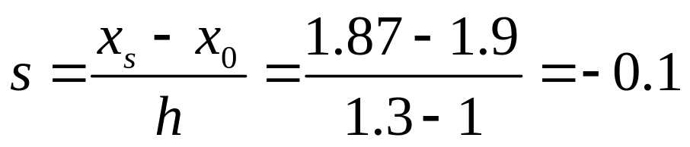
Solusi
Nilai s diperoleh
Nilai yang digunakan pada tabel beda digunakan pada persamaan stirling

Slide 31
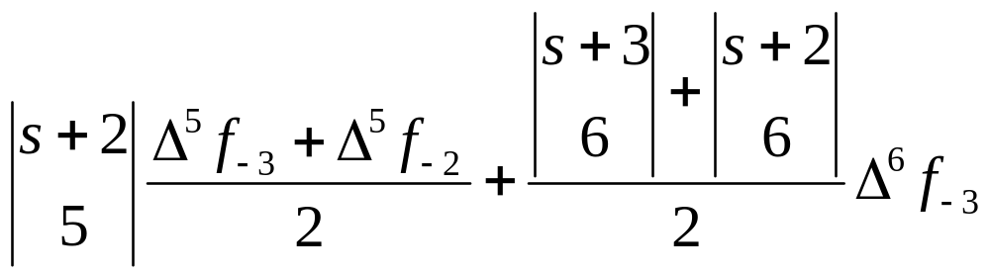

Solusi

Slide 32
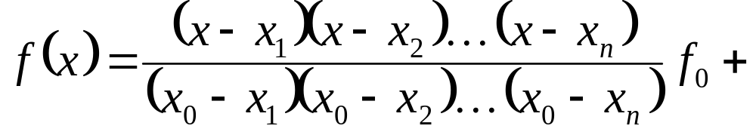
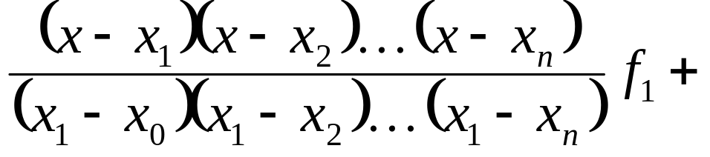
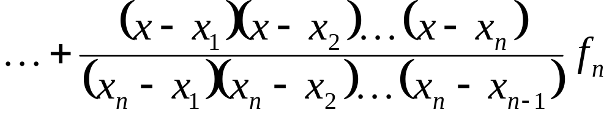
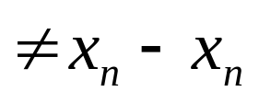
Lagrange Method
Menyelesaikan masalah interpolasi dengan persamaan
Bagian denumerator

Slide 33
Keuntungan Lagrange
Dapat digunakan menyelesaikan persoalan interpolasi equispaced dan non equispaced
Dapat menyelesaikan persoalan interpolasi dan interpolasi balik
Dapat digunakan untuk mencari nilai f(x) di sekitar titik awal, tengah, dan akhir
Tidak membutuhkan tabel beda dalam penyelesaian masalah

Slide 34
Kelemahan Lagrange
Jika nilai variabel dan nilai fungsi terlalu banyak, maka perhitungan menjadi kompleks

Slide 35
Contoh soal
n | x | f(x)
0 | 1.0 | 0.00000
1 | 1.2 | 0.26254
2 | 1.5 | 0.91230
3 | 1.9 | 2.31709
4 | 2.1 | 3.27194
5 | 2.5 | 5.72682
6 | 3.0 | 9.88751
Carilah nilai f(x) pada x=1.03 dengan metode lagrange

Slide 36
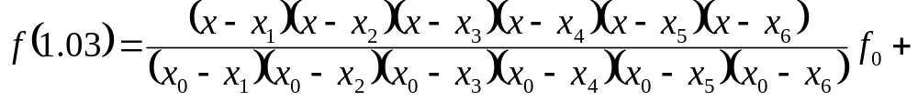
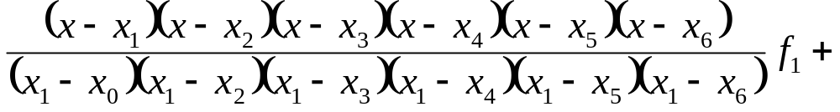
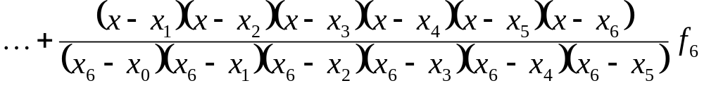
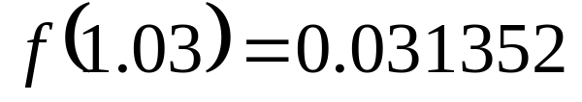
Solusi
Untuk x=1.03

Slide 37
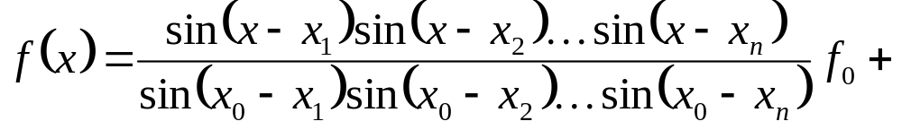
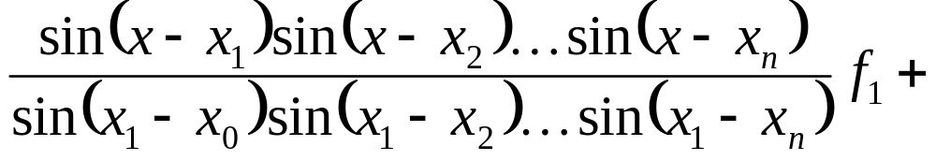
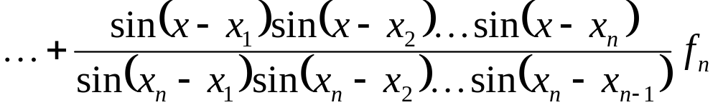
Hermitte Method
Menyelesaikan masalah interpolasi dengan persamaan
Bagian denumerator

Slide 38
Keuntungan Hermitte
Dapat digunakan menyelesaikan persoalan interpolasi equispaced dan non equispaced
Dapat menyelesaikan persoalan interpolasi dan interpolasi balik
Dapat digunakan untuk mencari nilai f(x) di sekitar titik awal, tengah, dan akhir
Tidak membutuhkan tabel beda dalam penyelesaian masalah
Hanya efektif untuk persoalan dengan metode periodik

Slide 39
Kelemahan Lagrange
Jika nilai variabel dan nilai fungsi terlalu banyak, maka perhitungan menjadi kompleks

Slide 40
Contoh soal
n | x | f(x)
0 | 2.823 | 0.31323
1 | 3.016 | 0.12526
2 | 3.458 | -0.31115
3 | 4.398 | -0.95099
4 | 5.655 | -0.58768
Carilah nilai f(x) pada x=3.535 dengan metode hermitte

Slide 41
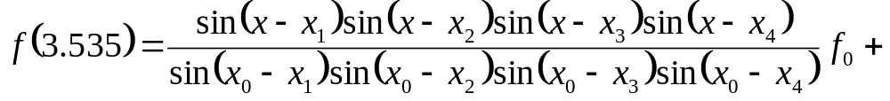
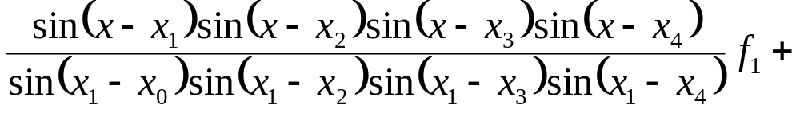
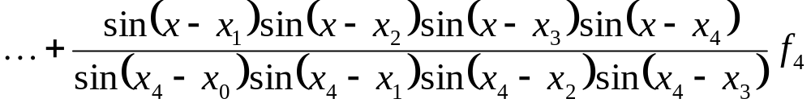
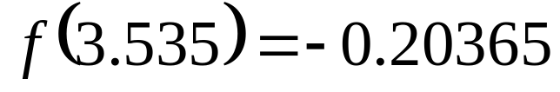
Solusi
Untuk x=3.535

